Slide 1


网络设备配置项目教程（华为版）
（微课版）（第3版）

Slide 2
名校名师精品系列教材
——项目7
接入广域网

Slide 3

CONTENTS
CONTENTS
7.1
项目导入
7.2
职业能力目标和要求
7.3
相关知识
7.4
项目设计与准备
7.5
项目实施
7.6
项目验收
7.7
项目小结

Slide 4
7.1 项目导入
AAA公司最终需与Internet通信，为了增强广域网接入时的安全性，通常在公司或企业接入广域网的路由器上进行验证。可进行PPP的PAP验证，也可以进行PPP的CHAP验证。

Slide 5
7.2 职业能力目标和要求
一、职业能力目标
了解PPP协议、运行原理和验证方式。
掌握PPP协议的CHAP验证配置。
掌握PPP协议的PAP验证配置。
了解广域网接入的不同方式。

Slide 6
7.2 职业能力目标和要求
二、重点、难点
教学重点 ：
1、PPP协议配置
2、Chap验证
3、Pap验证
教学难点 ：
1、Chap验证

Slide 7
7.3 相关知识
PPP协议
广域网协议包括PPP协议、HDLC协议和帧中继（Frame Relay）协议等，本任务主要学习PPP协议的配置。
PPP（Point to Point Protocol）点到点协议是IETF（Internet Engineering Task Force，因特网工程任务组）推出的点到点类型线路的数据链路层协议。PPP协议是提供在点到点链路上承载网络层数据包的一种链路层协议，它提供了跨过同步和异步电路实现路由器到路由器（router–to–router）和主机到网络（host–to–network）的连接。

Slide 8
7.3 相关知识
PPP协议
PPP定义了一整套的协议包括链路控制协议（Link Control Protocol，LCP，用于链路层参数的协商，建立、拆除和监控数据链路等）、网络层控制协议（Network Control Protoco，NCP，支持不同网络层协议，如IP、IPX等）和验证协议（PAP和CHAP，用来验证PPP身份合法性，在一定程度上保证链路的安全性）。PPP由于能够提供用户验证、易于扩充和支持同异步而获得较广泛的应用。

Slide 9
7.3 相关知识
PPP协议
1.PPP运行过程及原理
（1）创建PPP链路，进入LCP开启状态。
（2）用户验证，使用验证协议PAP或CHAP。
（3）调用网络层协议，如分配IP地址等。经过这3个阶段后，一条完整的PPP链路就建立起来了。
（4）链路保持，数据传输。
（5）链路关闭，撤销连接。如有明确的LCP或NCP帧关闭这条链路，或发生了某些外部事件，该链路便关闭，并撤销连接。

Slide 10
7.3 相关知识
PPP协议
2.PPP的验证方式
PPP支持两种验证方式：PAP（Password Authentication Protocol，口令验证协议）和CHAP(Chalange Hands Authentication Protocol，挑战握手验证协议)。
（1）PAP为两次握手验证，口令为明文。PAP验证过程如下（验证流程如图7-1所示）。
被验证方发送用户名和口令到验证方。
验证方根据用户数据库查看是否有此用户以及口令是否正确，然后返回相应的响应。

Slide 11
7.3 相关知识
PPP协议
图7-1 PAP验证流程

Slide 12
7.3 相关知识
PPP协议
（2）CHAP为三次握手验证，口令为密文（密钥）。CHAP验证过程如下（验证流程如图7-2所示）
在接收到被验证方发送的包含其用户名的验证请求后，验证方向被验证方发送自己的主机名和一些随机产生的报文。
被验证方用自己的口令字和MD5算法对该随机报文进行加密，将生成的密文和自己的主机名一起发回验证方。
验证方用自己保存的被验证方口令字和MD5算法对原随机报文加密，比较二者的密文，如相同则通过验证，否则验证失效。

Slide 13
7.3 相关知识
PPP协议
图7-2 CHAP验证流程

Slide 14
7.3 相关知识
PAP验证配置
1.ppp的PAP认证
（1）设置本端的PPP认证
命令格式：
[Huawei]int s4/0/0
[Huawei -Serial4/0/0]ppp authentication-mode pap domain domain
说明：
设置本端的PPP协议对对端设备的认证方式为PAP，domain为认证采用域名。

Slide 15
7.3 相关知识
PAP验证配置
（2）配置本地认证信息
[Huawei]aaa
[Huawei -aaa]local-user username password cipher password
[Huawei -aaa]local-user username service-type ppp
说明：
Username为对端认证方所使用的用户名，password为密码。
（3）配置对端PPP的PPP认证
[Huawei]int s4/0/0
[Huawei -Serial4/0/0]ppp pap local-user username password cipher password

Slide 16
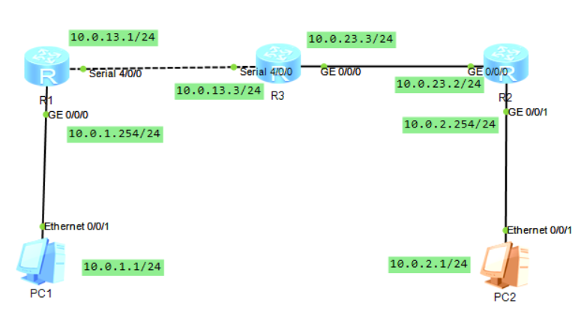
7.3 相关知识
PAP验证配置
2．PAP配置实例
例1 为图7-3中的R1与R2配置PPP的 PAP认证。要求：路由器两端的验证密码为huawei，路由协议使用OSPF。
图7-3 PPP PAP认证拓扑图

Slide 17
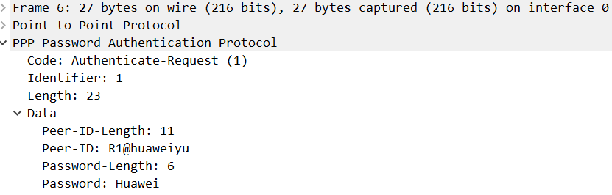
7.3 相关知识
CHAP验证配置
对例1中串口链路进行抓包观察，观察报文中的用户名与密码。
注意：在抓包前必须关闭重启接口，因为PPP链路只有协商阶段才会在报文中携带用户名与密码。

Slide 18
7.3 相关知识
CHAP验证配置
可以观察到，在数据包中很容易找到所配置的用户名和密码。“Peer-ID”显示内容为用户名，“Password”显示内容为密码。由此验证了使用PAP认证时，口令将以明文方式在链路上传送，并且由于完成PPP链路建立后，会不停地在链路上反复发送用户名和口令。而使用CHAP认证时，口令用MD5算法加密后在链路上发送，能有效地防止攻击。

Slide 19
7.3 相关知识
CHAP验证配置
1.PPP的CHAP验证配置
（1）配置命令
设置本端的PPP认证
命令格式：
[Huawei]int s4/0/0
[Huawei -Serial4/0/0]ppp authentication-mode CHAP
说明：
设置本端的PPP协议对对端设备的认证方式为CHAP。

Slide 20
7.3 相关知识
CHAP验证配置
（2）配置本地认证信息
[Huawei]aaa
[Huawei -aaa]local-user username password cipher password
[Huawei -aaa]local-user username service-type ppp
说明：
Username为对端认证方所使用的用户名，password为密码。
（3）配置对端PPP的PPP认证
[Huawei]int s4/0/0
[Huawei -Serial4/0/0]ppp pap local-user username password cipher password

Slide 21
7.3 相关知识
CHAP配置实例
例2 将例1中的验证方式修改为CHAP认证。

Slide 22
7.4 项目设计与准备
项目设计、项目配置规划
1. 项目设计
公司总部以及公司分部最终需与Internet通信，为了增强广域网接入时的安全性，在公司外网接入路由器R2和公网路由器 R4之间添加PPP 协议的CHAP验证，在R4与R5间添加PPP 协议的PAP验证。
2. 项目准备
方案一：真实设备操作（以组为单位，小组成员协作，共同完成实训）
华为 交换机、配置线、台式机或笔记本电脑
子项目六的配置结果
方案二：在模拟软件中操作（以组为单位，成员相互帮助，各自独立完成实训）
装有ensp的电脑每人一台
子项目六的配置结果

Slide 23
7.5 项目实施
为R2和R4之间添加PPP 协议的CHAP验证，路由器两端的验证密码为huawei
（1）设置本端的PPP认证
①R4在接口配置PPP协议
[R4]int s1/0/0
[R4-Serial1/0/0]ppp authentication-mode chap
[R4]aaa
[R4-aaa]local-user R2 password cipher huawei
Info: Add a new user.
[R4-aaa]local-user R2 service-type ppp
配置完成后，关闭连接接口一段时间后再打开，使链路重新协商，查看链路状态，并测试连通性。
[R4]ping 202.0.0.1
PING 202.0.0.1: 56 data bytes, press CTRL_C to break
Request time out
Request time out
Request time out
Request time out
Request time out
R2和PR4间无法通信。

Slide 24
7.5 项目实施
R2在接口下配置CHAP认证的用户名和密码
[R2]int s1/0/0
[R2-Serial1/0/0]ppp chap user R2
[R2-Serial1/0/0]ppp chap password cipher huawei
配置完成后，验证R2与R4可以通信
[R4]ping 202.0.0.1
PING 202.0.0.1: 56 data bytes, press CTRL_C to break
Reply from 202.0.0.1: bytes=56 Sequence=1 ttl=255 time=60 ms
Reply from 202.0.0.1: bytes=56 Sequence=2 ttl=255 time=30 ms
Reply from 202.0.0.1: bytes=56 Sequence=3 ttl=255 time=20 ms
Reply from 202.0.0.1: bytes=56 Sequence=4 ttl=255 time=20 ms
Reply from 202.0.0.1: bytes=56 Sequence=5 ttl=255 time=10 ms

Slide 25
7.5 项目实施
2.为R4和R5之间添加PPP 协议的CHAP验证，路由器两端的验证密码为huawei
（1）R5配置
[R5]int s1/0/1
[R5-Serial1/0/1]ppp authentication-mode chap
[R5-Serial1/0/1]q
[R5]aaa
[R5-aaa]local-user R4 password cipher huawei
Info: Add a new user.
[R5-aaa]local-user R4 service-type ppp
（2）R4配置
[R4]int s1/0/1
[R4-Serial1/0/1]ppp chap user R4
[R4-Serial1/0/1]ppp chap password cipher huawei

Slide 26
7.5 项目实施
（3）配置完成后，验证R4与R5之间通信正常
[R4]ping 202.0.1.2
PING 202.0.1.2: 56 data bytes, press CTRL_C to break
Reply from 202.0.1.2: bytes=56 Sequence=1 ttl=255 time=20 ms
Reply from 202.0.1.2: bytes=56 Sequence=2 ttl=255 time=20 ms
Reply from 202.0.1.2: bytes=56 Sequence=3 ttl=255 time=40 ms
Reply from 202.0.1.2: bytes=56 Sequence=4 ttl=255 time=30 ms
Reply from 202.0.1.2: bytes=56 Sequence=5 ttl=255 time=20 ms

Slide 27
7.5 项目实施
（3）配置完成后，验证R4与R5之间通信正常
[R4]ping 202.0.1.2
PING 202.0.1.2: 56 data bytes, press CTRL_C to break
Reply from 202.0.1.2: bytes=56 Sequence=1 ttl=255 time=20 ms
Reply from 202.0.1.2: bytes=56 Sequence=2 ttl=255 time=20 ms
Reply from 202.0.1.2: bytes=56 Sequence=3 ttl=255 time=40 ms
Reply from 202.0.1.2: bytes=56 Sequence=4 ttl=255 time=30 ms
Reply from 202.0.1.2: bytes=56 Sequence=5 ttl=255 time=20 ms

Slide 28
7.6 项目验收
PPP配置验收
（1）配置完成后，验证R2与R4可以通信
[R4]ping 202.0.0.1
PING 202.0.0.1: 56 data bytes, press CTRL_C to break
Reply from 202.0.0.1: bytes=56 Sequence=1 ttl=255 time=60 ms
Reply from 202.0.0.1: bytes=56 Sequence=2 ttl=255 time=30 ms
Reply from 202.0.0.1: bytes=56 Sequence=3 ttl=255 time=20 ms
Reply from 202.0.0.1: bytes=56 Sequence=4 ttl=255 time=20 ms
Reply from 202.0.0.1: bytes=56 Sequence=5 ttl=255 time=10 ms
（2）配置完成后，验证R4与R5之间通信正常
[R4]ping 202.0.1.2
PING 202.0.1.2: 56 data bytes, press CTRL_C to break
Reply from 202.0.1.2: bytes=56 Sequence=1 ttl=255 time=20 ms
Reply from 202.0.1.2: bytes=56 Sequence=2 ttl=255 time=20 ms
Reply from 202.0.1.2: bytes=56 Sequence=3 ttl=255 time=40 ms
Reply from 202.0.1.2: bytes=56 Sequence=4 ttl=255 time=30 ms
Reply from 202.0.1.2: bytes=56 Sequence=5 ttl=255 time=20 ms

Slide 29
7.7 项目小结
目前最流行的WAN技术的工作方式以及在路由器上比较常用的广域网协议配置包括PPP、HDLC、帧中继和DDN等。PPP CHAP认证的配置中对端路由器验证密码要一致。

Slide 30
7.8 知识扩展
广域网技术基础
广域网（WAN）是使用电信业务网提供的数据链路在广阔的地理区域以一定的带宽进行互联的网络。电信业务网是电信运营商面向广大公众提供电信业务的网络。为了能给用户提供多种电信业务，满足不同用户的电信需求，电信运营商建立了多种电信业务网络。
目前可以利用电信传输网提供的广域网接入方式主要有以下几种。
（1）电路交换：由ISP为企业远程网络间通信提供的临时数据传输通道，其操作特性类似电话拨号技术。典型的电路交换技术PSTN模拟信号、ISDN数字拨号。
（2）分组交换:由ISP为企业多个远程节点间通信提供的一种共享物理链路的WAN技术。典型分组交换技术：FR、ATM、X.25。
（3）专线技术:由ISP为企业远程网络节点之间通信提供的点到点专有线路连接的WAN链路技术，典型的专线技术：DDN专线、E1专线、POS专线、以太网专线。

Slide 31
7.8 知识扩展
广域网技术基础
2．HDLC协议及配置
HDLC(High-level Data Link Control)协议是高级数据链路控制协议，它是串行线路的默认封装协议，与其他供应商设备部兼容。正常情况下，它是不用配置的。HDLC配置命令如下：
link-protocol hdlc
其他配置和验证方法同PPP配置，此处不再详述。

Slide 32
7.9 练习题
一、填空题
1.广域网协议包括 、 和 等
2.PPP协议是提供在 链路上承载网络层数据包的一种 协议。
3.PPP定义了一整套的协议包括 、 和
4.PPP支持两种验证方式： 和 。
5.PAP为 握手验证，CHAP为 握手验证。
二、简答题
1.广域网协议有哪些？
2.PPP协议的PAP和CHAP两种认证方式有什么特点？它们是如何应用的？
3.PPP做广域网链接时需要注意什么？

Slide 33
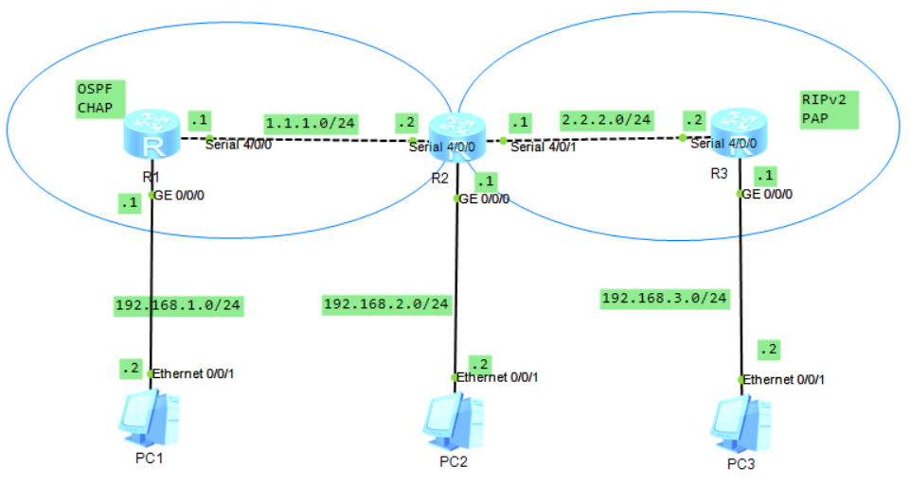
7.10 项目实训
根据图7-8搭建网络，并按图中所标识的左半部分配置OSPF协议，采用CHAP验证，右间部分配置RIP v2协议，采用PAP验证，使三台PC机相互能ping通。
图7-8 随堂实训拓扑图

Slide 34
7.10 项目实训
1．基本配置：
配置PC机及路由器各接口IP。
2．路由配置
左半部分配置OSPF协议，右半部分配置RIPv2协议，并相互引入，使3台PC相互能通信。
3．验证配置
R1与R2间采用CHAP验证，R2与R3间采用PAP验证，并测试3台PC的连通性。

Slide 35
名校名师精品系列教材
感谢您的观看
Foundations of Computer Network Technology

